Slide 1






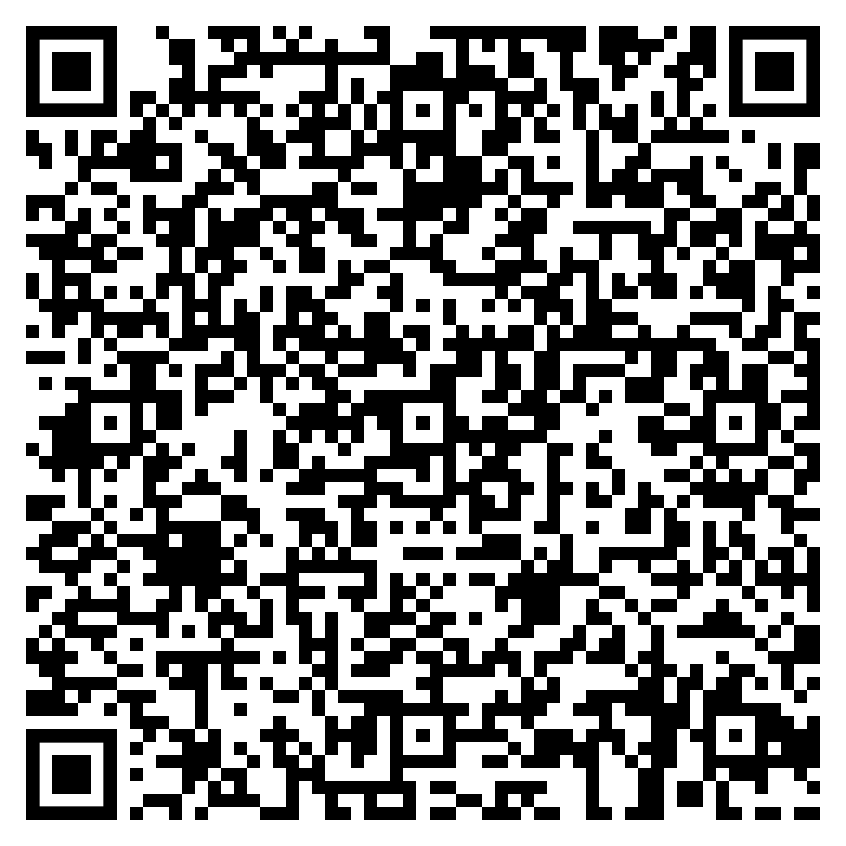
CYBER SECURITY CAMP

Slide 2



2
ОРГАНІЗАТОРИ ПРОЄКТУ
/11
Підрозділ правоохоронних органів, який займається захистом інформаційної безпеки та протидією злочинам у кіберпросторі. Основна мета — виявлення, запобігання і розслідування правопорушень, що здійснюються через Інтернет або з використанням комп'ютерних технологій.
Проводять роз’яснювальну роботу серед громадян
з питань захисту та протидії кіберзагрозам
Одна з найбільших і найпопулярніших у світі криптовалютних бірж, де люди можуть купувати, продавати і обмінювати різні криптовалюти, такі як біткоїн, ефіріум та багато інших. Окрім звичайної торгівлі, Binance пропонує широкий спектр фінансових послуг, таких як стейкінг, ф'ючерси криптокредити, та навіть власний блокчейн
Волонтерський проєкт, започаткований студентами і спрямований на захист українського медіапростору від дезінформації, пропаганди та незаконного контенту, особливо пов'язаного з російськими інформаційними операціями.
Проєкт поєднує зусилля громадян, державних і приватних секторів для виявлення та блокування ворожих джерел інформації
Харківський національний університет внутрішніх справ. Навчальний заклад, який готує спеціалістів, які займаються розслідуванням злочинів у цифровому середовищі, таких як хакерські атаки, шахрайство в Інтернеті, крадіжка особистих даних та інші правопорушення, що використовують сучасні технології

Slide 3

3
ДЛЯ ЧОГО ЦЕЙ ПРОЕКТ?
/12
Надання практичних навичок в протидії поширенню дезінформації, пропаганди та мови ворожнечі
Популяризація віртуальних активів та безпечного поводження з ними, розвиток фінансової грамотності молоді
Підвищення цифрової грамотності та культури безпекового поводження в кіберпросторі

Slide 4







4
ДЛЯ КОГО?
/12
Громадяни України
Cтуденти ЗВО
будь-якого факультету та спеціальності
Мають доступ до мережі Інтернет
Старше 18 років
Пройшли верифікацію на платформі Binance

Slide 5


5
ЧОМУ ВАРТО ВЗЯТИ УЧАСТЬ?
/12
Заявити про себе, показавши свої таланти та креативність
Шанс зробити крок до успіху та розширити свої горизонти
Отримати грошовий приз, який допоможе реалізувати ідеї або стане приємним бонусом до студентського життя
Безцінний досвід та натхнення для майбутніх перемог
Відправитися у Карпати — казковий куточок України, де чекає незабутня пригода, свіже повітря та неймовірні краєвиди
Конкурс відкритий для всіх амбіційних студентів, незалежно від напрямку навчання

Slide 6





ЩО ОТРИМАЮТЬ ПЕРЕМОЖЦІ КОНКУРСУ?
6
/12
По 500 UAH для 2000 переможців етапу I
*еквівалент у крипті на акаунт Binance
По 4000 UAH для 30 переможців етапу ІІІ
*еквівалент у крипті на акаунт Binance
Поїздка до CYBER SECURITY CAMP у Буковель
на додаток до 4000 UAH, 30 переможців зможуть відвівати CYBER SECURITY CAMP у Буковелі, та пройти безкоштовне навчання від кваліфікованих тренерів
По 2000 UAH для 100 переможців етапу II
*еквівалент у крипті на акаунт Binance

Slide 7




ЩО ОТРИМАЮТЬ
УЧАСНИКИ КЕМПУ?
7
/12
Фінансова винагорода
Поєднання конкуренції та відпочинку
не лише додатковий фінансовий ресурс для навчання або реалізації проєктів, але й визнання досягнень серед інших студентів
можливість не лише розвивати свої професійні навички, а і отримати можливість на відпочинок в атмосфері натхнення
Ексклюзивна локація в Карпатах
Мережеві можливості
відвідування унікальної місцевості в Карпатських горах надає не просто відпочити, а й насолодитися природою та ексклюзивним досвідом
наявність умов знайти нові знайомства і можливості для співпраці, що корисно для майбутньої кар’єри, сприятливе середовище для обміну ідеями

Slide 8
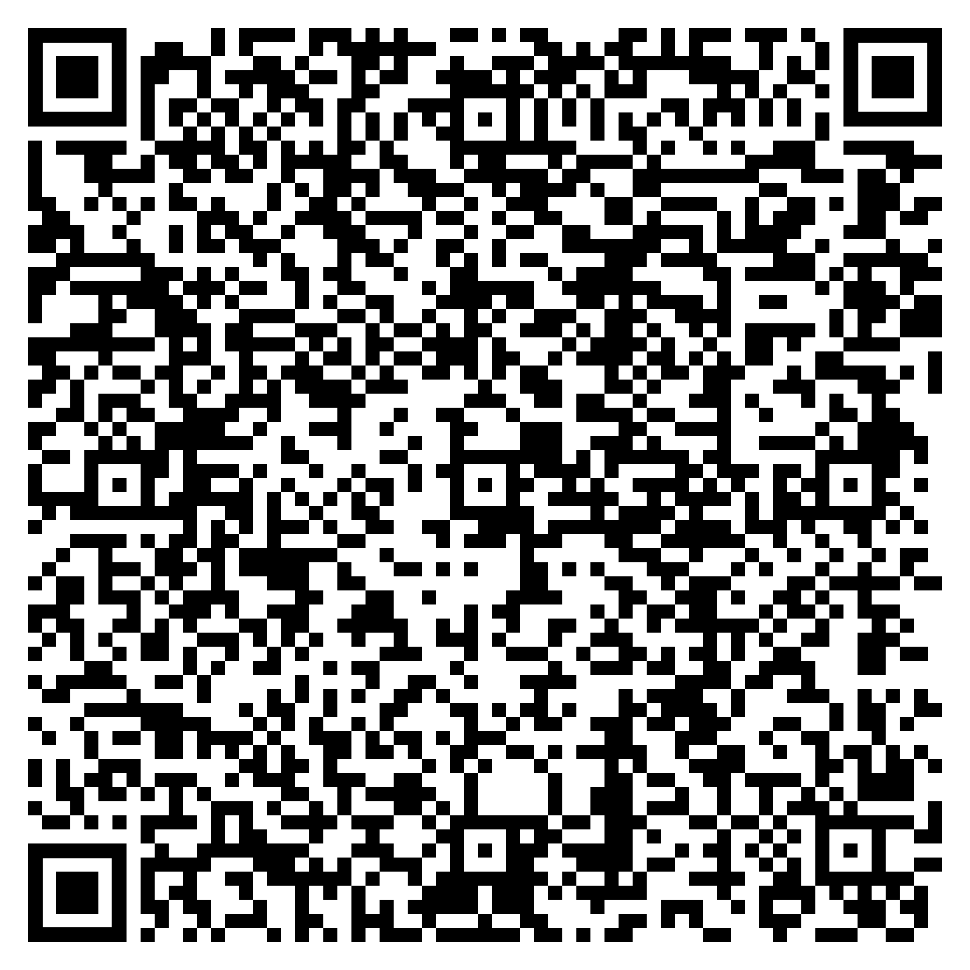


8
Етапи відбору
/12
I ЕТАП
ОГОЛОШЕННЯ ПРО ПОЧАТОК КОНКУРСУ
02.10.2024
15 000
ПОДАЧА КАНДИДАТАМИ ЗАЯВОК
до 30.10.2024
2 000
ПРОХОДЖЕННЯ ТЕСТУВАННЯ
07.11-21.11.2024
анкета учасника
кандидатів
ОГОЛОШЕННЯ ПЕРЕМОЖЦІВ
22.11-09.12.2024

Slide 9

9
II ЕТАП
/12
2 000
ПРОХОДЖЕННЯ КВЕСТОВИХ ЗАВДАНЬ
10.12-24.12.2024
100
ОГОЛОШЕННЯ ПЕРЕМОЖЦІВ
анкета учасника
25.12.2024-12.01.2025
кандидатів
ВІДЕОПРЕЗЕНТАЦІЯ НА ВІЛЬНУ ТЕМУ

Slide 10

ПІДГОТОВКА ВІДЕО ЕССЕ ЗА ВИЗНАЧЕНИМИ ОРГАНІЗАТОРАМИ ТЕМАМИ
10
/11
IІІ ЕТАП
ПІДГОТОВКА ВІДЕО ЕССЕ ЗА ВИЗНАЧЕНИМИ ОРГАНІЗАТОРАМИ ТЕМАМИ
100
ЗАВДАННЯ - ПОКАЗАТИ СВОЮ ВМОТИВОВАНІСТЬ
ТАЙМІНГ 3 ХВ.
13.01-28.01.2025
30
ОГОЛОШЕННЯ ПЕРЕМОЖЦІВ
переможців
анкета учасника
28.01-08.02.2025
CYBER SECURITY CAMP у Буковелі
БЕРЕЗЕНЬ 2025

Slide 11

11
CYBER SECURITY CAMP
/12
НАВЧАННЯ В
1
День 1
Трансфер до місця проведення заходу, заселення, презентація проєкту, знайомство
День 2 Медіаграмотність
2
3
День 3 Кіберграмотність
День 4 OSINT
4
5
День 5 OSINT
День 6 Цифрова грамотність
6
7
День 7 Цифрова грамотність
День 8 Цифрова грамотність
8
9
День 9 Web3, метасвіти
День 10
Підведення підсумків, визначення переможців, виселення, трансфер
10

Slide 12

Не пропусти! Збирай сили і креатив
та реєструйся на участь!
Твоя перемога може стати першим кроком
до великих звершень

